Slide 1
УЛЬЯНОВСКАЯ
ОБЛАСТЬ

Slide 2
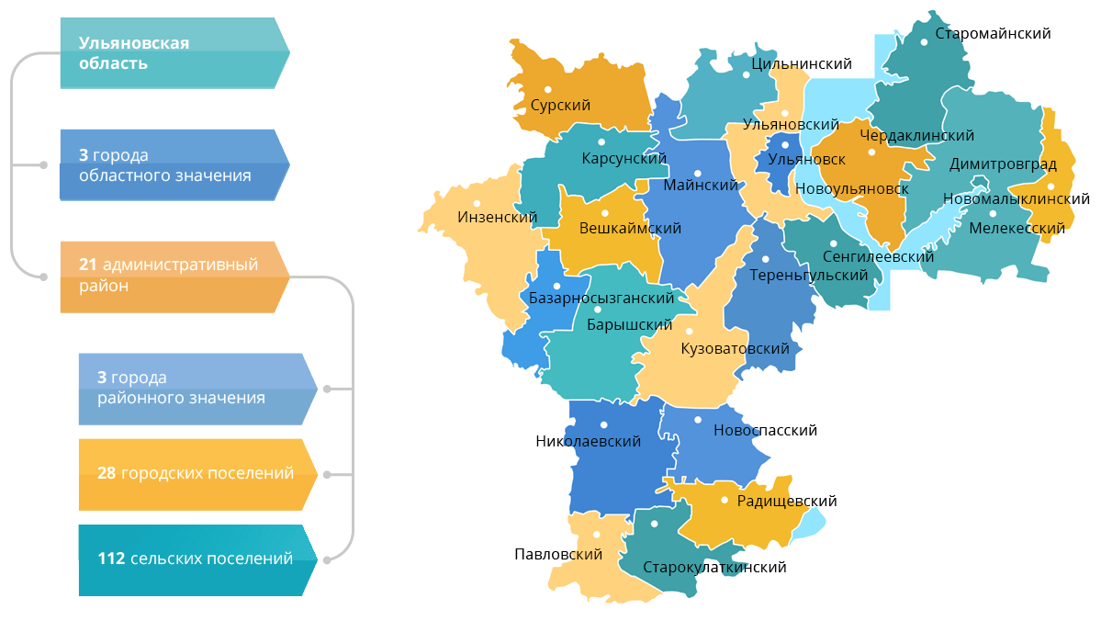
Ульяновская область. Общие данные
ОБЛ. ЦЕНТР:
УЛЬЯНОВСК
ПЛОЩАДЬ: 37 181 км²
НАСЕЛЕНИЕ:
1 238 424 человек
плотность населения:
33,31
чел./км²

Slide 3
Средний уровень заработной платы
Средняя зарплата за 10 лет: 18 960 р
Средняя зарплата по РФ за 10 лет: 29 346 р
Сред. з/п | 10 900 | 11 700 | 13 340 | 15 000 | 17 100 | 19 200 | 21 090 | 22 180 | 24 430 | 26 180 | 27 450
Год | 2008 | 2009 | 2010 | 2011 | 2012 | 2013 | 2014 | 2015 | 2016 | 2017 | 2018

Slide 4
Число трудоспособного населения
Среднее число трудоспособного населения за 10 лет: 706,3 тыс. чел.
Насе-ление в т.ч. | 799,1 | 783,2 | 768,5 | 744,5 | 720,5 | 702,3 | 684,5 | 666,1 | 648,9 | 632,5 | 616,3
Год | 2008 | 2009 | 2010 | 2011 | 2012 | 2013 | 2014 | 2015 | 2016 | 2017 | 2018

Slide 5
Число учащихся
Среднее число учащихся за 10 лет: 107,6 тыс. чел.
Уча- щиеся в т.ч. | 99,8 | 100,6 | 102,3 | 103,4 | 105,3 | 107,8 | 109,7 | 111,5 | 112,8 | 114,5 | 116,1
Год | 2008 | 2009 | 2010 | 2011 | 2012 | 2013 | 2014 | 2015 | 2016 | 2017 | 2018

Slide 6
Число гос. органов, использующих компьютеры
Среднее число гос. органов, использующих компьютеры за 10 лет:
64
Число учреждений | 15 | 21 | 29 | 34 | 42 | 55 | 64 | 90 | 112 | 106 | 129
Год | 2008 | 2009 | 2010 | 2011 | 2012 | 2013 | 2014 | 2015 | 2016 | 2017 | 2018

Slide 7
Число компьютеров на 100 человек населения
Среднее компьютеров на 100 человек населения за 10 лет: 51 – 52
Число учреждений | 26 | 30 | 34 | 38 | 43 | 50 | 56 | 62 | 69 | 77 | 80
Год | 2008 | 2009 | 2010 | 2011 | 2012 | 2013 | 2014 | 2015 | 2016 | 2017 | 2018

Slide 8
Доступность мобильного интернета
ПЛОЩАДЬ ПОКРЫТИЯ ТЕРРИТОРИИ ОПЕРАТОРАМИ СОСТАВЛЯЕТ
~ 73%
В силу того, что в Ульяновской области достаточно много полей и лесов, сигнал распространяется отнюдь не по всей территории области , однако по большей её части.

Slide 9
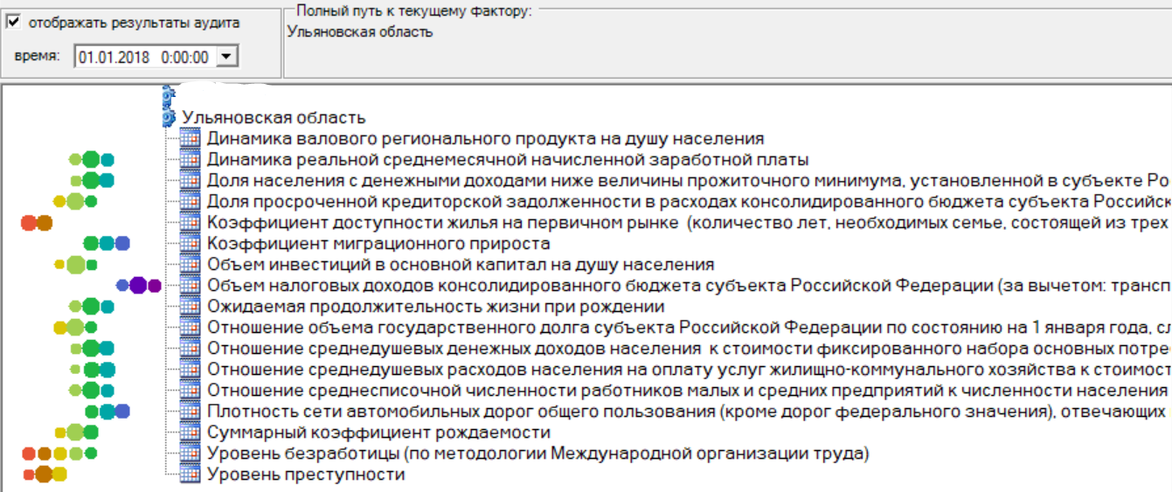
Применение системы «Инфоаналитик» при оценке эффективности деятельности органов исполнительной власти субъектов РФ
Активно производится компьютеризация различных сфер жизни и отраслей
Население со временем все больше отдает предпочтение получению образования, нежели построению карьеры

Slide 10
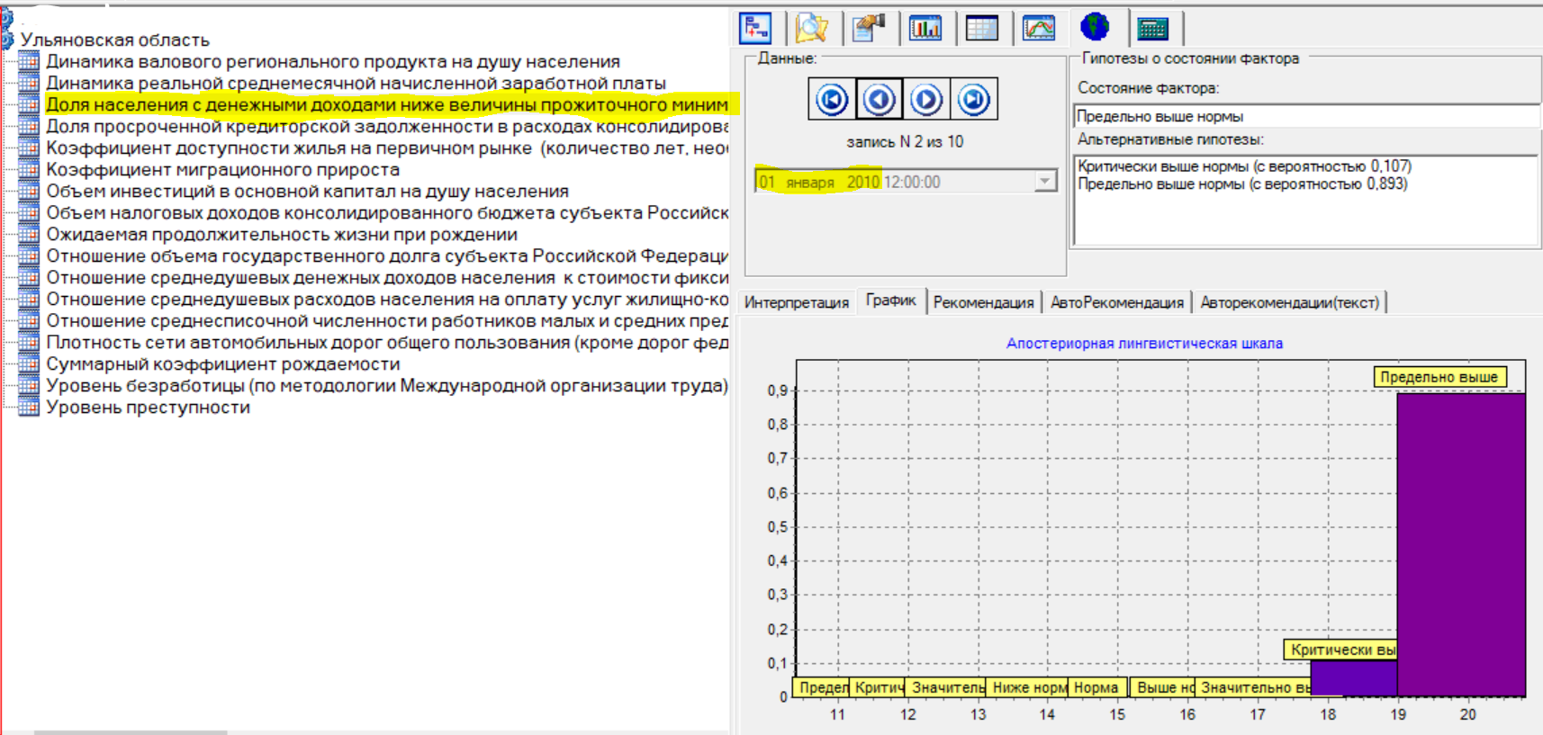
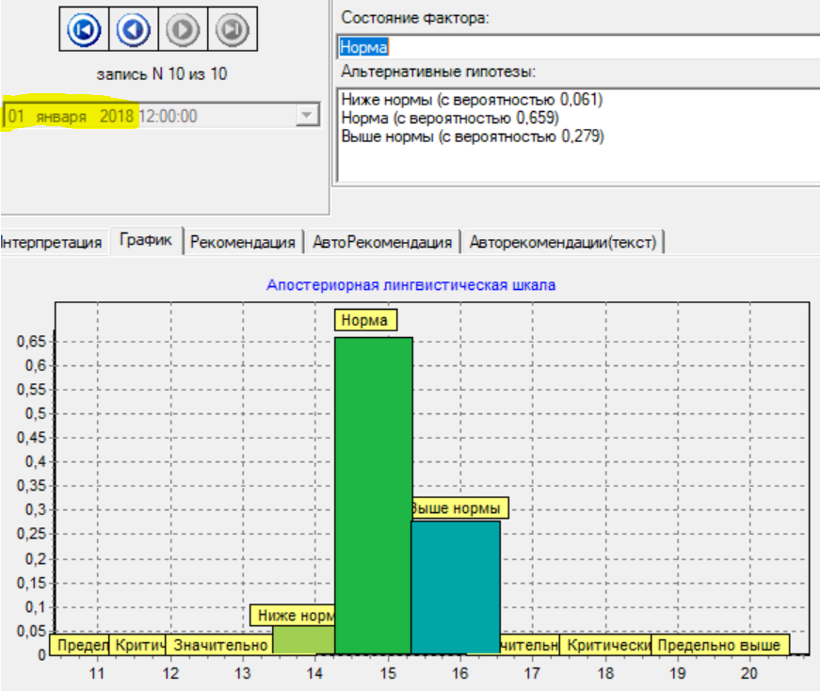
Применение системы «Инфоаналитик» при оценке эффективности деятельности органов исполнительной власти субъектов РФ
Активно производится компьютеризация различных сфер жизни и отраслей
Население со временем все больше отдает предпочтение получению образования, нежели построению карьеры

Slide 11
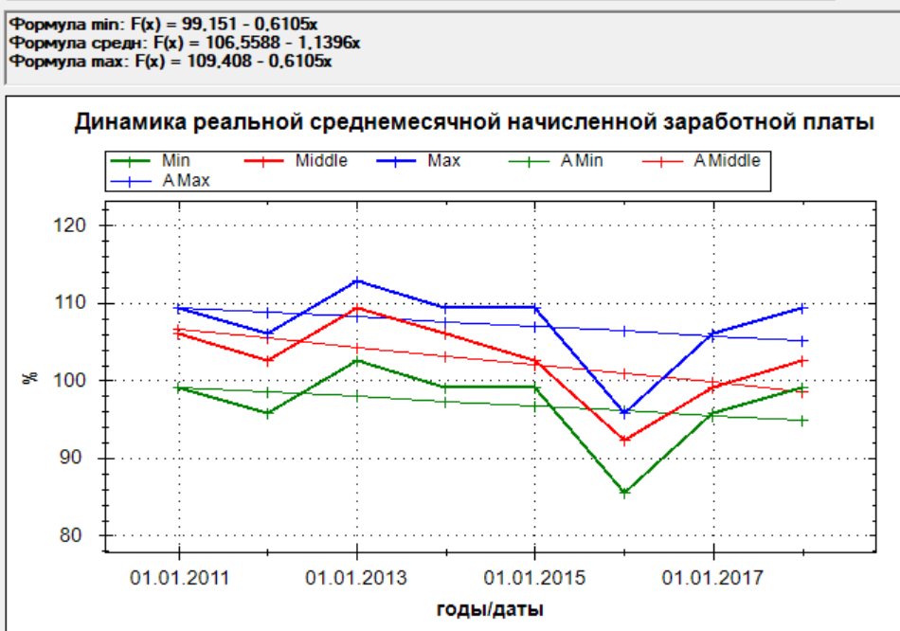
Применение системы «Инфоаналитик» при оценке эффективности деятельности органов исполнительной власти субъектов РФ
Активно производится компьютеризация различных сфер жизни и отраслей
Население со временем все больше отдает предпочтение получению образования, нежели построению карьеры

Slide 12
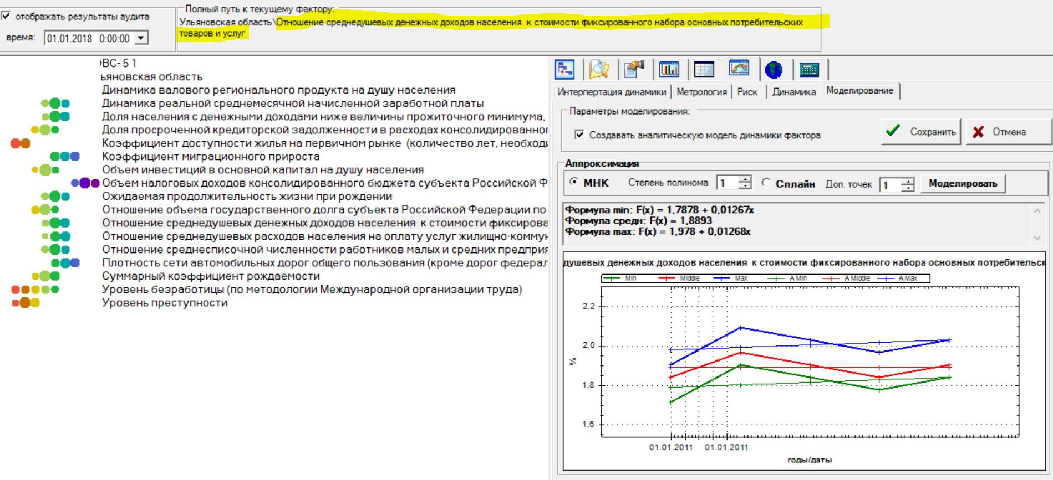
Применение системы «Инфоаналитик» при оценке эффективности деятельности органов исполнительной власти субъектов РФ
Активно производится компьютеризация различных сфер жизни и отраслей
Население со временем все больше отдает предпочтение получению образования, нежели построению карьеры

Slide 13
ВЫВОД:
Активно производится компьютеризация различных сфер жизни и отраслей
Ульяновск и Ульяновская область – быстро развивающиеся субъекты РФ
Население со временем все больше отдает предпочтение получению образования, нежели построению карьеры

Slide 14
ВЫВОД:
СПАСИБО
ЗА ВНИМАНИЕ!

